Slide 1
المخدرات
الاسم : حمزه درعاوي
الصف: الثامن الاساسي (ب)
المدرسة : الوطنية الاورثوذكسية الاشرفية

Slide 2
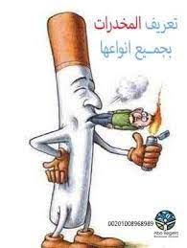
ما هي المخدرات؟
المخدرات هي كل مادة نباتية أو مصنّعة تحتوي على عناصر منوّمة أو مسكّنة أو مفتّرة، والتي إذا استخدمت في غير الأغراض الطبية المعدة لها فإنها تصيب الجسم بالفتور والخمول وتشلّ نشاطه كما تصيب الجهاز العصبي المركزي والجهاز التنفسي والجهاز الدوري بالأمراض المزمنة.

Slide 3
انواع المخدرات
المخدرات المهدئة
الماريجوانا
الحشيش
انواع المخدرات
الكوكيين

Slide 4
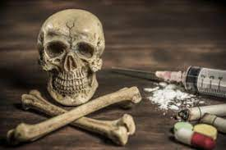
اثار المخدرات على الإنسان
1.حدوث التهابات في خلايا المخ وتآكلها، مما يؤدي إلى فقدان الذاكرة، والهلوسة السمعية والبصرية والعقلية في أحيان كثيرة.
2.حدوث اضطرابات شديدة في القلب ينتج عنها تعرض المدمن لذبحة صدرية وانفجار في شرايين القلب.
3.يؤدي تعاطي المخدرات أيضًا إلى حدوث اضطرابات في الجهاز الهضمي وتليف في الكبد.

Slide 5
الادمان و الاسرة
من أخطر آثار المخدرات هو ما تؤدي إليه من تفكك أسري، حيث تكثر الخلافات الأسرية بسبب كثرة المتطلبات المالية للمدمن كي يحصل على كفايته من المواد المخدرة، مما يؤثر على الحالة الاقتصادية للأسرة، وقد رُصد في العديد من الحالات تحول أسر ميسورة الحال إلى أسر فقيرة تطلب العون من الآخرين، بسبب وجود فرد مدمن بداخلها

Slide 6
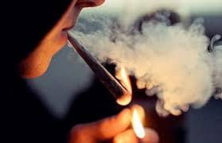
الادمان و المجتمع
كل ما سبق ذكره من آثار المخدرات السلبية في أسرة واحدة، إذا تكرر حدوثه في مجتمع ما، سيكون نتاج ذلك بالطبع مجتمع ضعيف وغير مترابط، قليل الإنتاج، معدوم الأمن، تشاع فيه الجريمة والأفعال الفاحشة.

Slide 7
النهاية
و كذلك نعلم بان المخدرات لها تاثير سلبي على جسم الانسان , و تؤثر على المجتمع , و الاسره , و الحالة الاقتصاديه , و ننصح بعدم تعاطي المخدرات
بأي شكل من الاشكال .

